Slide 1
Открытка в подарок.
Работа учитель начальных классов МБОУ «Многопрофильного лицея №11 им. В.Г. Мендельсона» г. Ульяновска, Сабировой Альфии Рафиковны.

Slide 2
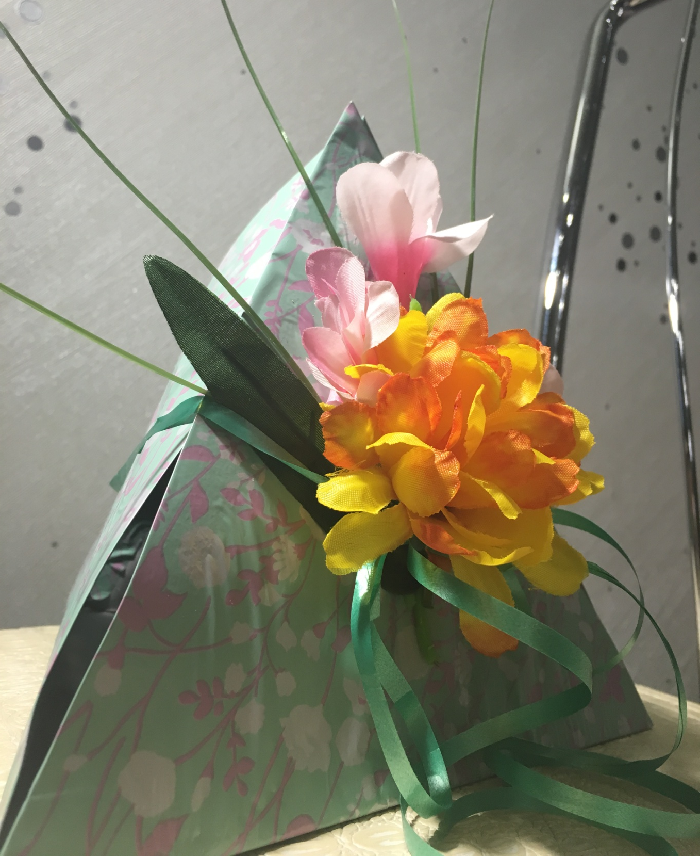

Slide 3
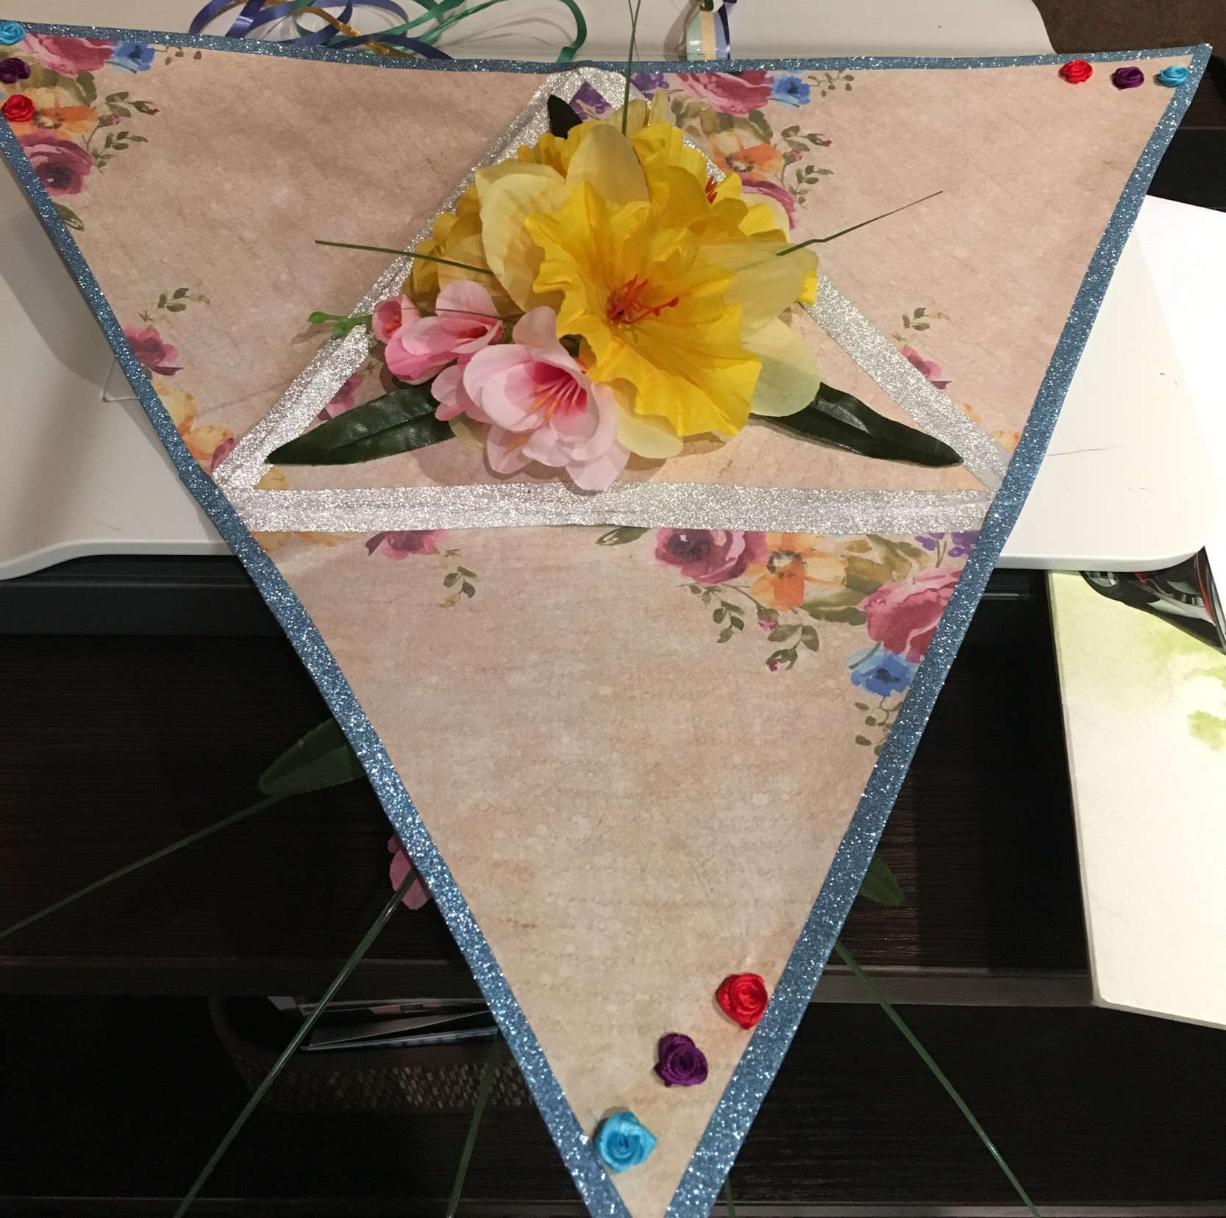

Slide 4
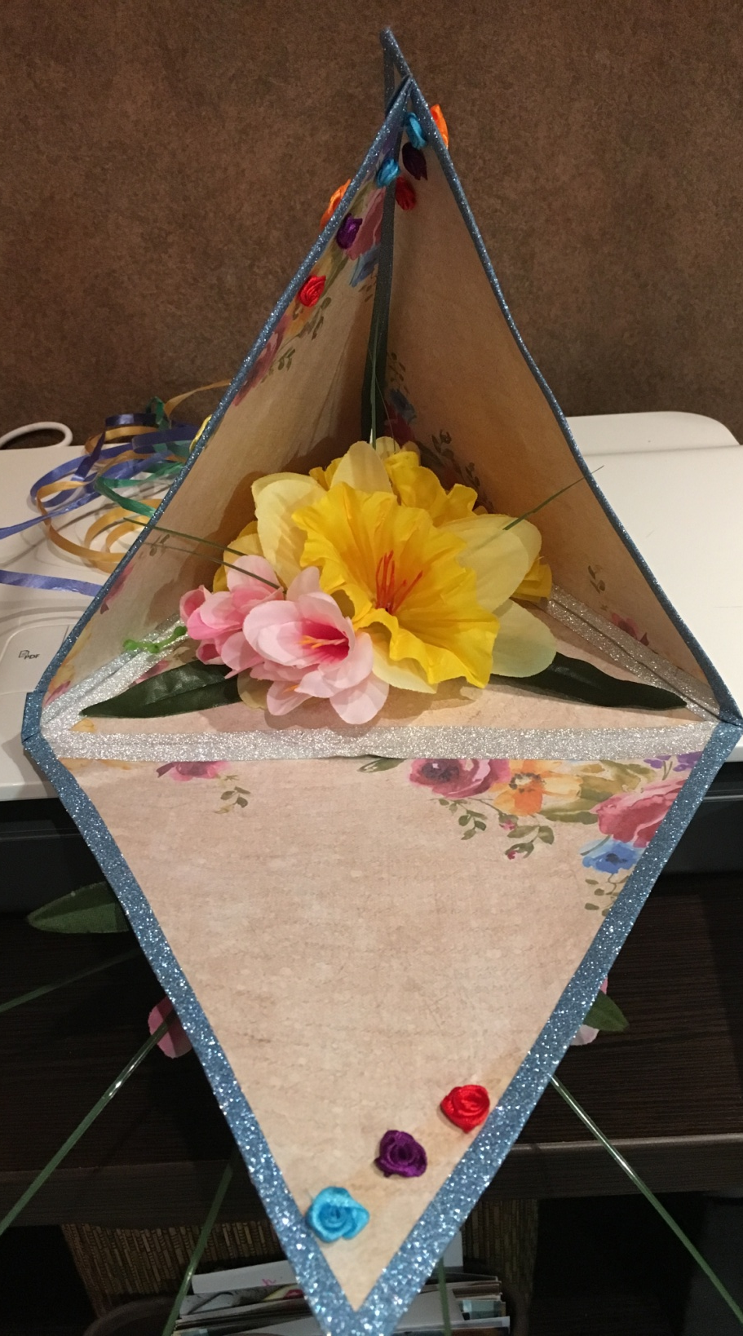

Slide 5
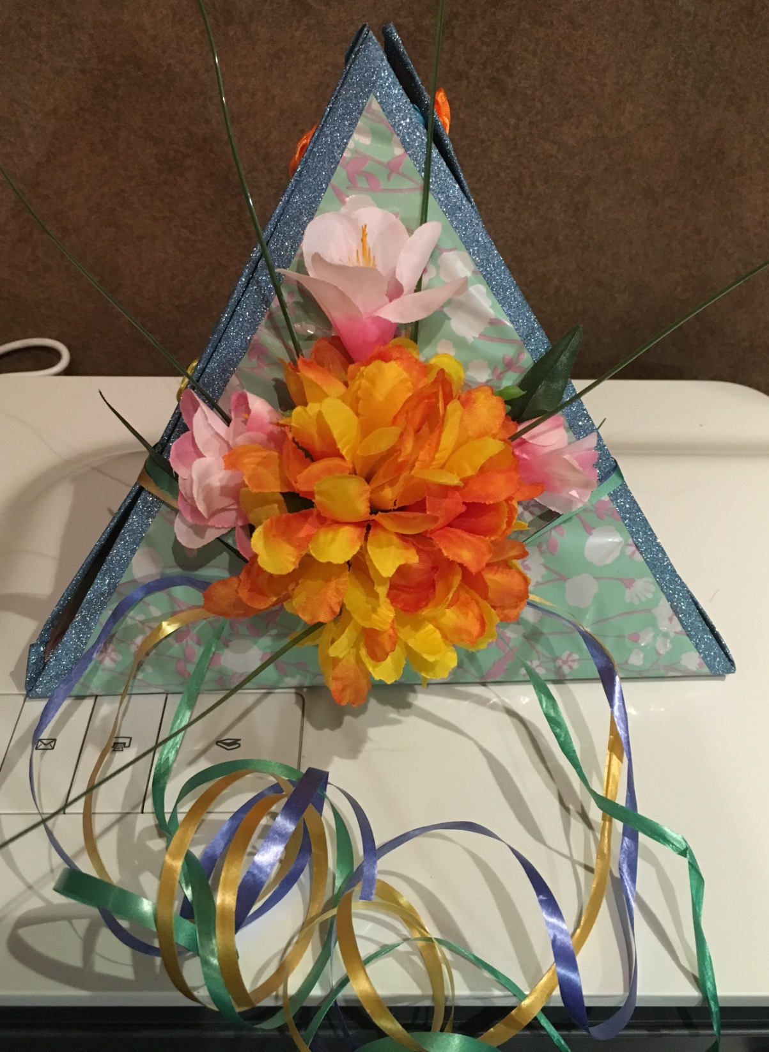

Slide 6
